Slide 1

AdviseOnly
Powered by VirtualB
Colombo Lorenzo 763581
Gabellini Luca 777786
Simoncelli Francesco
Vita Lorenzo 784681
Zantedeschi Matteo 790445

Slide 2
CONTESTO INTRODUTTIVO
MiFID

Slide 3
DIRETTIVA MIFID II (3 Gen 2018)
Sviluppo di un mercato unico dei servizi finanziari in Europa trasparenza e protezione degli investitori.
Dovere di agire nel miglior interesse del cliente corretta informazione per gli investitori
Adeguata profilatura del risparmiatore potenziali conflitti di interesse tra le parti

Slide 4
NOVITA’
Introduce il concetto di consulenza su base indipendente. Le imprese di investimento devono specificare ai clienti se:
la consulenza è prestata su base indipendente o meno;
la consulenza è basata su un’analisi del mercato ampia o più ristretta delle varie tipologie di strumenti finanziari;
l’impresa fornirà ai clienti la valutazione periodica dell’adeguatezza degli strumenti finanziari raccomandati.
Presidia il concetto di tutela del dell’investitore rappresentato dalla valutazione di adeguatezza raccolta di una serie di informazioni sul cliente:
le sue conoscenze ed esperienze in materia di investimenti;
la sua situazione finanziaria, tra cui la capacità di sostenere eventuali perdite;
i suoi obiettivi di investimento, inclusa la tolleranza al rischio.

Slide 5
GOVERNANCE DEL PRODOTTO
La MiFID II introduce una serie di requisiti organizzativi applicati ai rapporti tra produttori e distributori di strumenti finanziari.
I produttori definiscono un processo di approvazione per ogni strumento finanziario prima della sua commercializzazione o distribuzione alla clientela.
I distributori sono tenuti a contribuire all’implementazione di strategie distributive appropriate rispetto alle caratteristiche del mercato target.

Slide 6
DESCRIZIONE DATASET

Slide 7
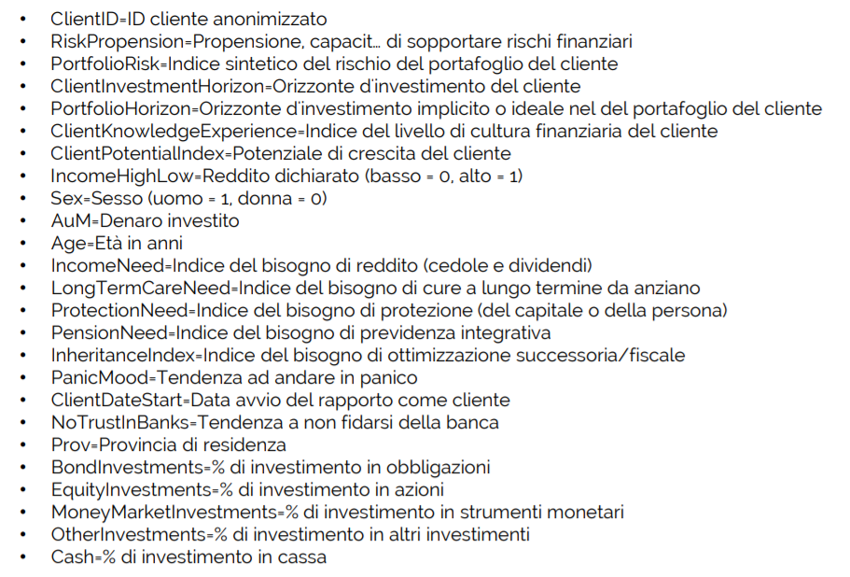
VARIABILI

Slide 8
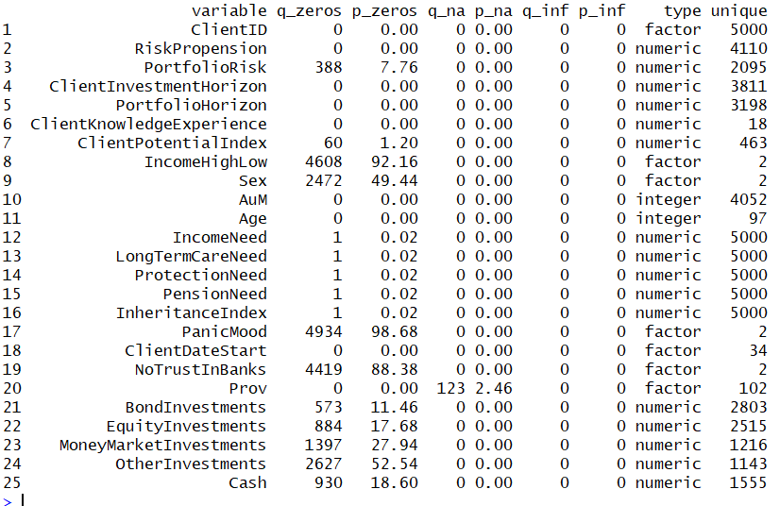
DESCRIZIONE DATASET pt.1
N = 5000 osservazioni

Slide 9
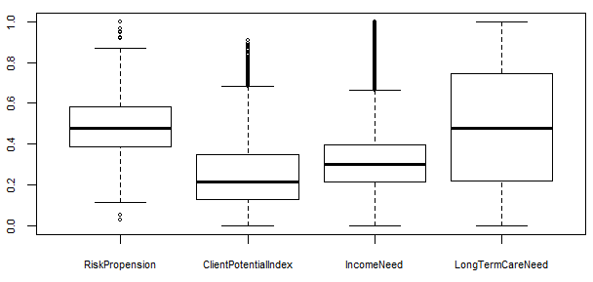
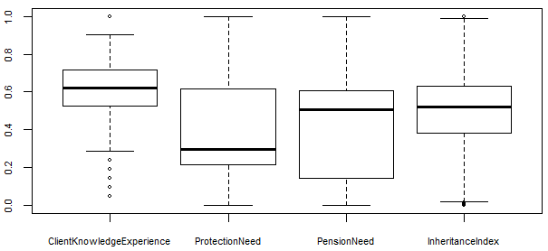
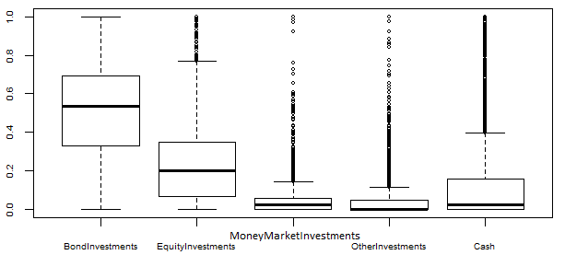
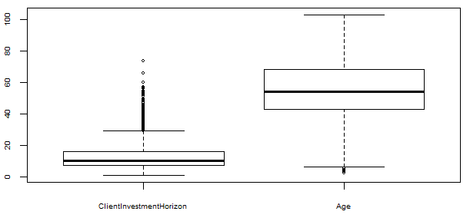
DESCRIZIONE DATASET pt.2

Slide 10
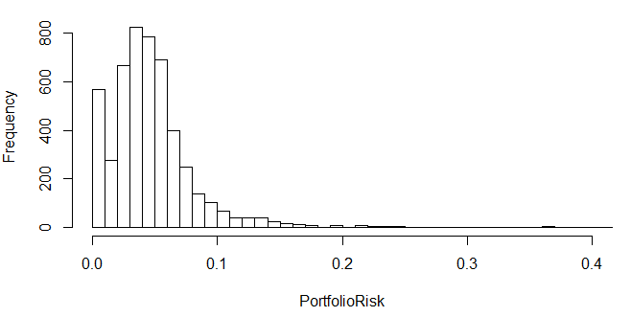
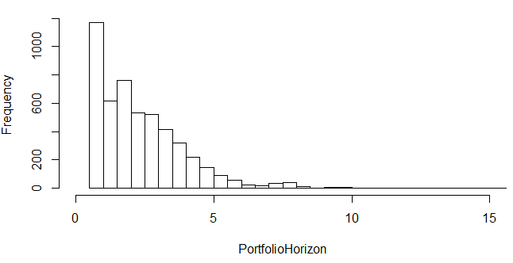
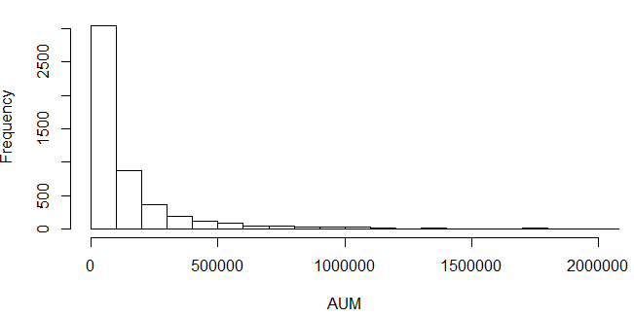
DESCRIZIONE DATASET
pt3.

Slide 11
ESPLORAZIONE

Slide 12
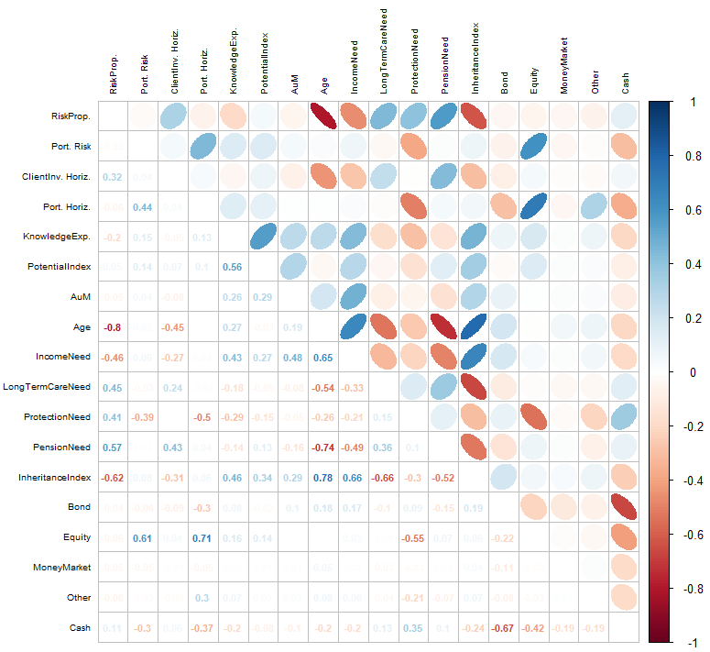
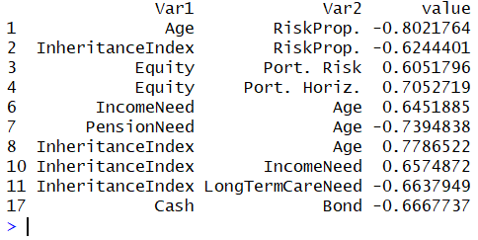
ESPLORAZIONE
pt.1

Slide 13
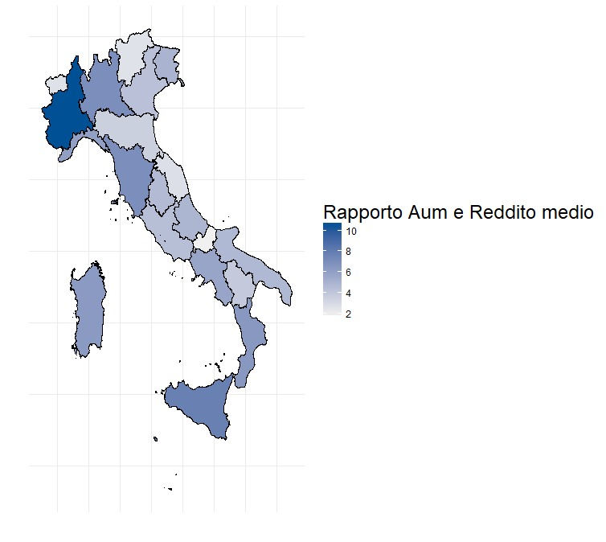
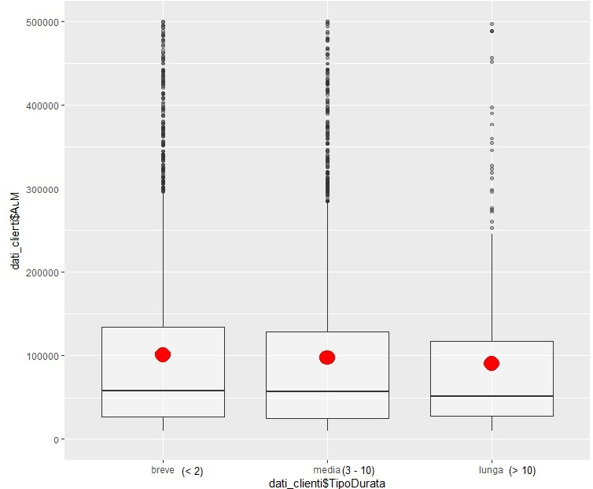
ESPLORAZIONE
pt.2

Slide 14
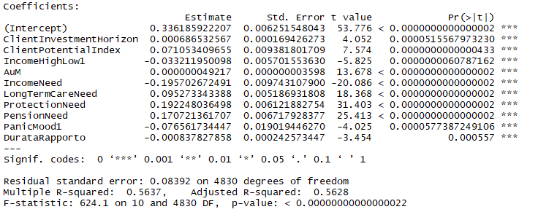
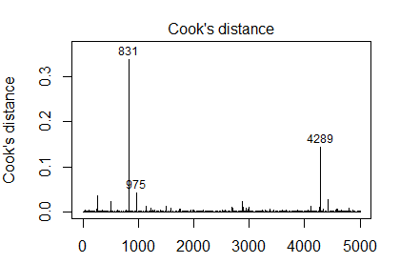
ESPLORAZIONE pt.3
Regressione Risk Propension
VIF
Correlazioni con Risk Propension > 0,6
ClientInvestmentHorizon ClientPotentialIndex IncomeHighLow AuM
1.275 1.841 1.563 1.394
IncomeNeed LongTermCareNeed ProtectionNeed PensionNeed
2.095 1.232 1.139 1.769
PanicMood DurataRapporto
1.079 1.037
Value p-value Decision
Heteroscedasticity 2.35 0.125 Assumptions acceptable.
Regressione Stepwise

Slide 15
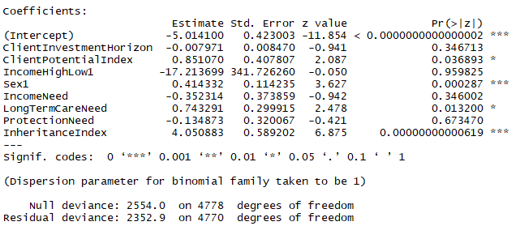
ESPLORAZIONE pt.4
Logistica NoTrustInBanks
Odds Ratio
ClientPotentialIndex
Sex1
ClientInvestmentHorizon
IncomeNeed LongTermCareNeed ProtectionNeed InheritanceIndex
2.342
1.513
0.992
0.703
2.103
0.874
57.450

Slide 16
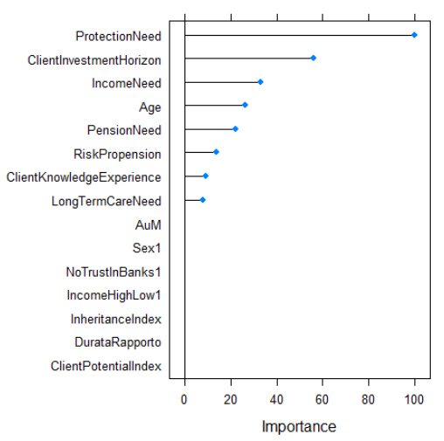
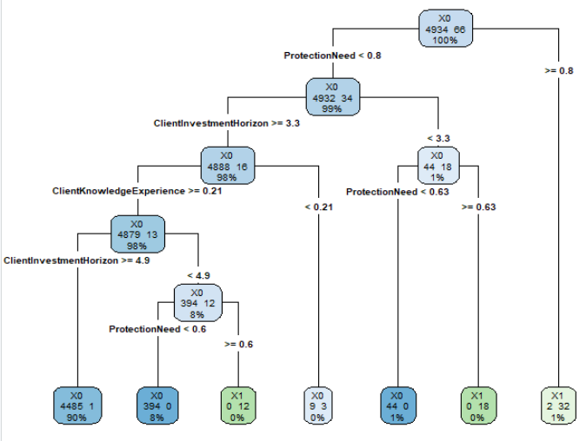
ESPLORAZIONE pt.5
Rpart su Panic Mood

Slide 17
SEGMENTAZIONE CLIENTI

Slide 18
SEGMENTAZIONE CLIENTI: IDEA
Idea generale in 3 steps:
Segmentiamo i clienti in base alle preferenze espresse nel questionario MiFID
Segmentiamo i clienti in base alla composizione del loro portafoglio finanziario
Facciamo emergere dalle due segmentazioni le eventuali incongruenze/disallineamenti da correggere

Slide 19
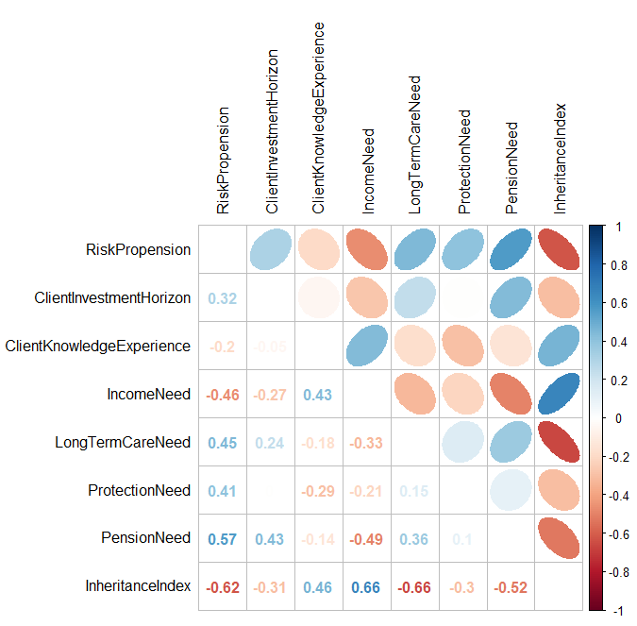
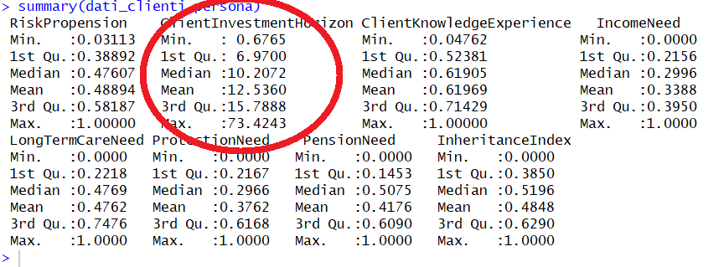
Segmentazione tramite preferenze MiFID (Pt.1): PCA
Sono state utilizzate le seguenti variabili per la segmentazione, in quanto ritenute manifestazione diretta delle preferenze dei clienti espresse nei questionari MiFID:
RiskPropension
ClientInvestmentHorizon
ClientKnowledgeExperience
IncomeNeed
LongTermCareNeed
ProtectionNeed
PensionNeed
InheritanceIndex

Slide 20
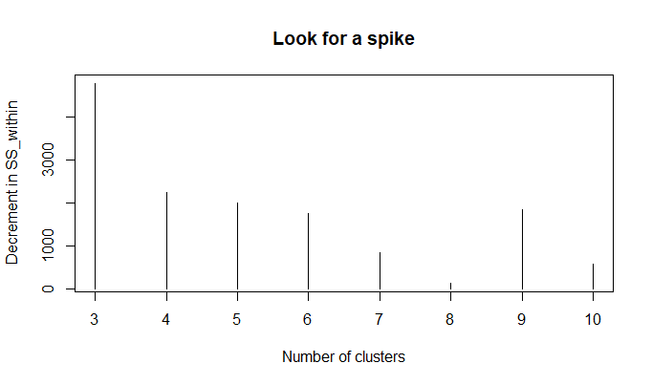
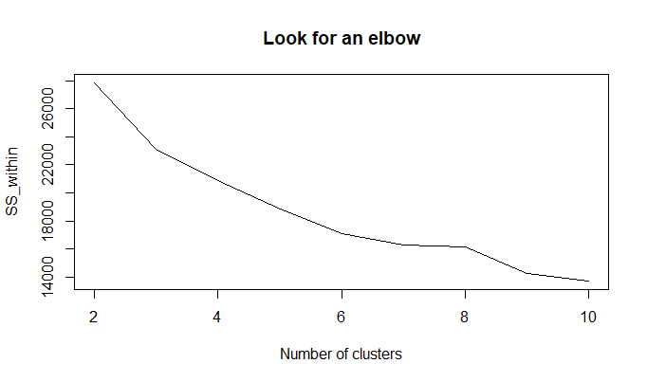
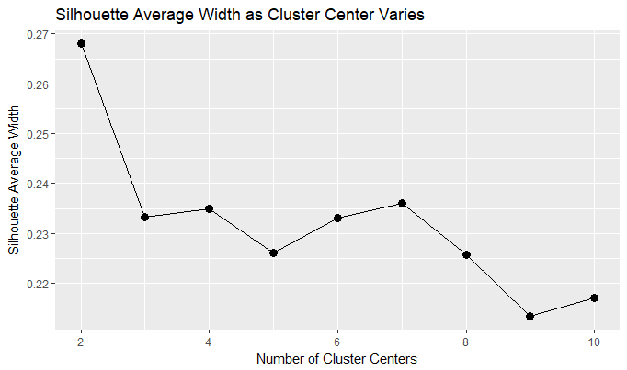
Segmentazione tramite preferenze MiFID (Pt.2): K-Means

Slide 21
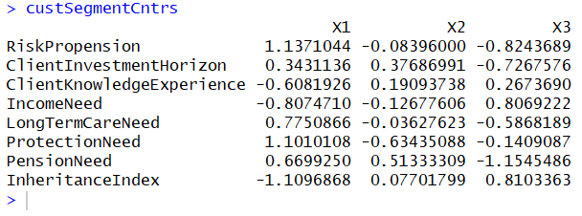
Segmentazione tramite preferenze MiFID (Pt.3): Centroidi
Alta propensione al rischio, medio/lungo termine, poca conoscenza del mercato finanziario
Media propensione al rischio, medio/lungo termine, buona conoscenza del mercato finanziario
Bassa propensione al rischio, breve termine, buona conoscenza del mercato finanziario

Slide 22
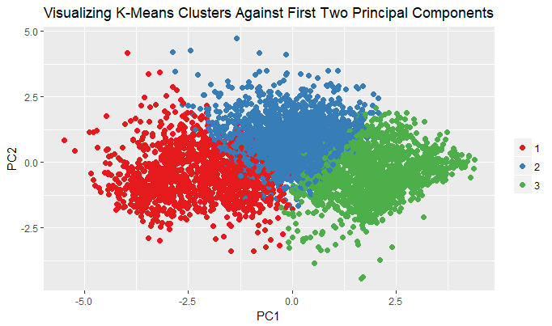
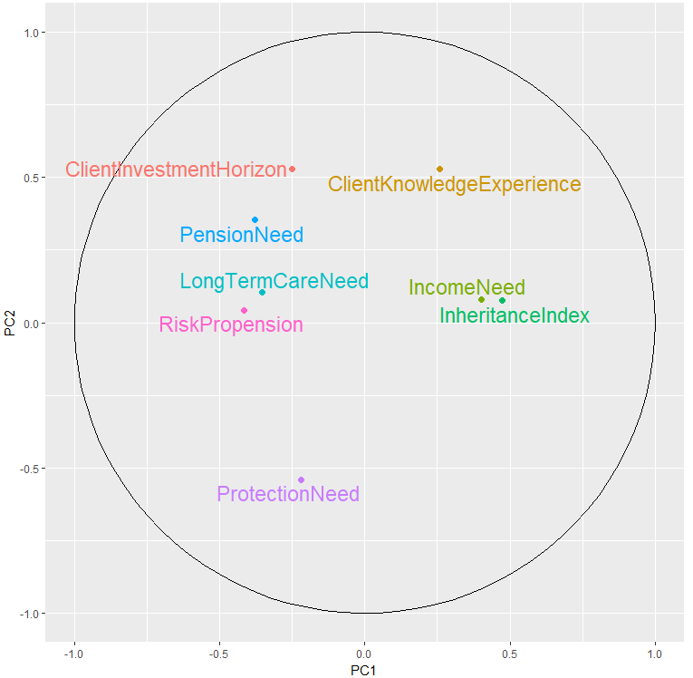
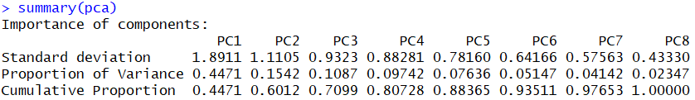
Segmentazione tramite preferenze MiFID (Pt.4): PCA

Slide 23
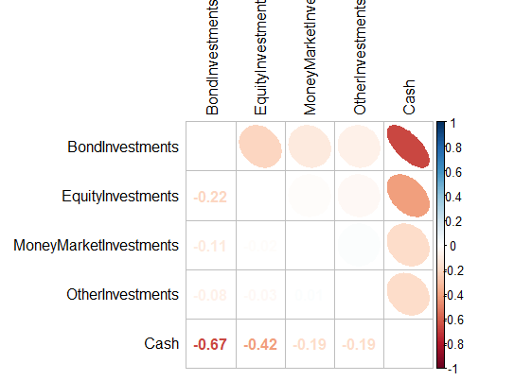
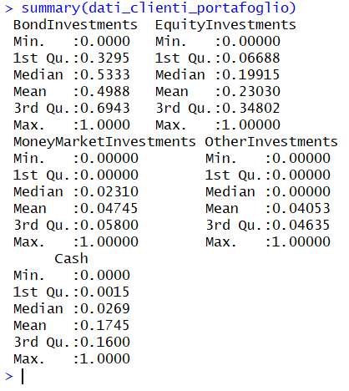
Segmentazione tramite portafoglio finanziario (Pt.1):

Slide 24
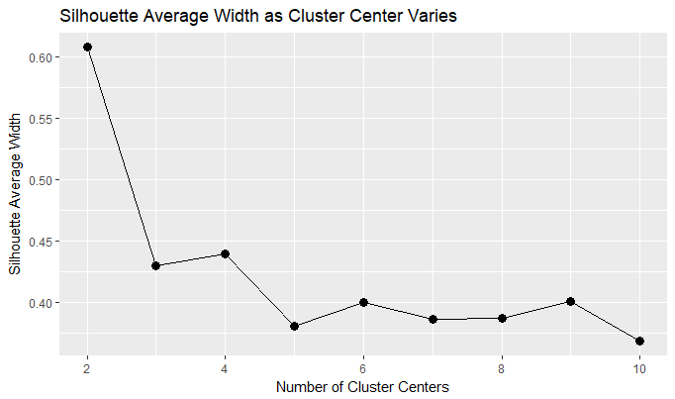
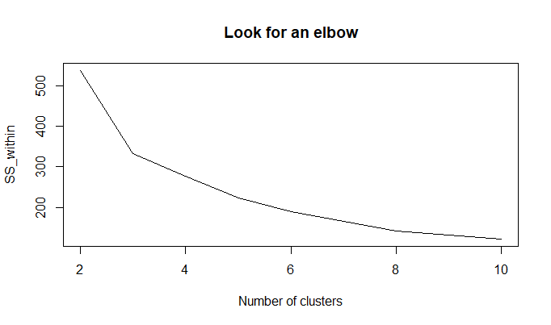
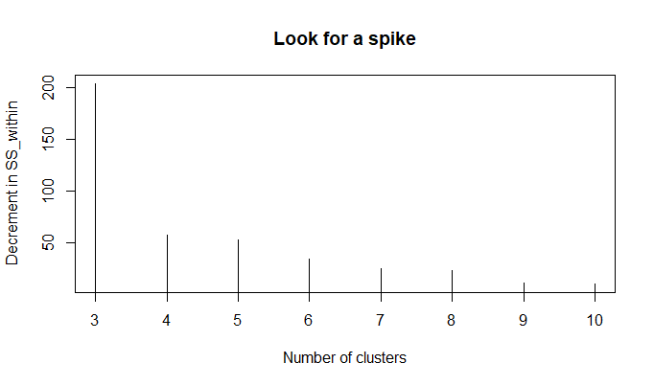
Segmentazione tramite portafoglio finanziario (Pt.2): K-Means

Slide 25
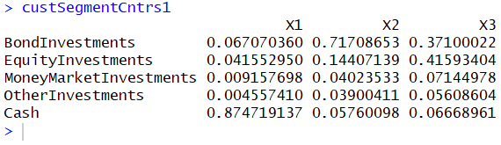
Segmentazione tramite portafoglio finanziario (Pt.3): Centroidi
Principalmente Cash
Molti Bond, qualche Equity
Differenziazione del rischio con forti investimenti in Bond ed Equity

Slide 26
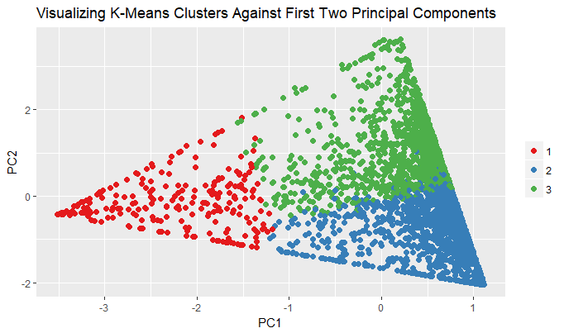
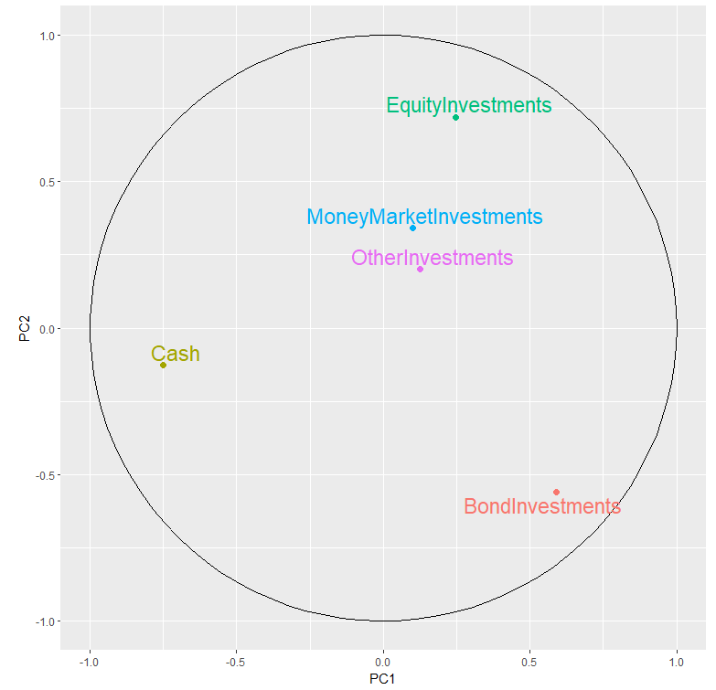
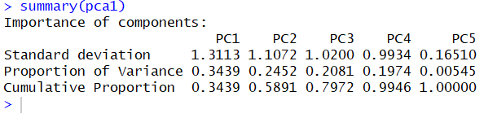
Segmentazione tramite portafoglio finanziario (Pt.4): PCA

Slide 27
ADEGUAMENTO PORTAFOGLI FINANZIARI

Slide 28
Collegamento ottimo tra segmentazioni (conoscenza di dominio e interpretazione risultati)
Segmentazione clienti tramite preferenze MiFID, i 3 cluster individuati:
Alta propensione al rischio, medio/lungo termine, poca conoscenza del mercato finanziario
Media propensione al rischio, medio/lungo termine, buona conoscenza del mercato finanziario
Bassa propensione al rischio, breve termine, buona conoscenza del mercato finanziario
Segmentazione tramite portafoglio finanziario, i 3 cluster individuati:
Principalmente Cash
Molti Bond, qualche Equity
Differenziazione del rischio con forti investimenti in Bond ed Equity

Slide 29
Modello per adeguamento portafogli alle preferenze MiFID (Pt.1): Idea
Idea generale in step:
È stato individuato il collegamento ottimo tra le due segmentazioni
Su questo collegamento si dividono i clienti in: «Matched» e «Non matched»
Si utilizzano i «Matched» come training set per la stima di modelli la cui variabile risposta è «segmento Portafoglio» (segmento 1, 2 o 3), utilizzando come esplicative le stesse variabili utilizzate nella precedente segmentazione MiFID (riferimento a slide 17)
Si individua il modello che meglio prevede i «Matched» in termini di Accuracy generale, quindi Accuracy sul training set. Viene quindi volutamente selezionato un modello che quasi «overfitta» il training set costituito dai «Matched»
Si utilizza il modello scelto per classificare i «Non matched»
Vengono creati dei nuovi portafogli per i «Non matched» tramite una media pesata dei centroidi ottenuti dalla precedente segmentazione Portafoglio (riferimento a slide 21). Per ogni osservazione i pesi di questa media saranno le posterior assegnate al punto precedente

Slide 30
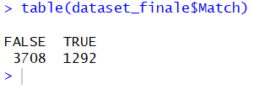
Modello per adeguamento portafogli alle preferenze MiFID (Pt.2): Training
1292 «Matched» costituiscono il training set. Di seguito si riportano i modelli utilizzati:
Albero Rpart (cp=0.07, minsplit=20 di default)
Random Forest (n_tree=500, mtry= √num_var)
Neural Network (size=6, decay=0.1)
Naive Bayes (use kernel=FALSE, Laplace=0)
Support Vector Machine (sigma=0.1604924, C = 1)
Bagged Cart
Stochastic Gradient Boosting (n.trees=150, interaction.depth=3, shrinkage=0.1, n.minobsinnode = 10)
Per i parametri di tutti i modelli (escluso Random Forest) è stato fatto tuning con caret massimizzando l’Accuracy.

Slide 31
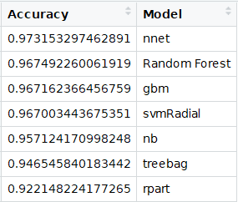
Modello per adeguamento portafogli alle preferenze MiFID (Pt.3): Assessment
Il modello vincitore è la rete neurale:

Slide 32
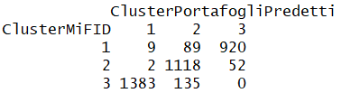
Modello per adeguamento portafogli alle preferenze MiFID (Pt.4): Prediction
Si utilizza la rete neurale per classificare i 3708 «Non matched», si riporta la matrice di confusione ottenuta:
(1383+1118+920)/3708 = 0,923
Sono stati adeguati i portafogli di circa il 92% dei clienti che (dopo l’introduzione del questionario MiFID) necessitavano di un riallineamento del portafoglio finanziario alle preferenze espresse nel questionario

Slide 33
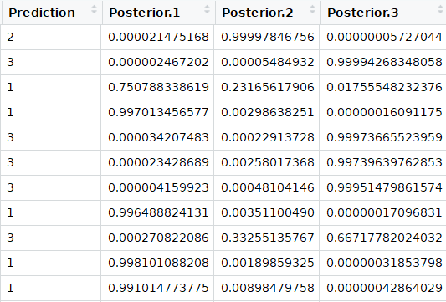
Modello per adeguamento portafogli alle preferenze MiFID (Pt.5): Posterior
Viene a questo punto, per ogni cliente, proposto un nuovo portafoglio finanziario utilizzando la formula che segue:
Nuovo portafoglio = X1*Posterior1 + X2*Posterior2 + X3*Posterior3

Slide 34
GRAZIE PER L’ATTENZIONE

Slide 35
APPENDICE

Slide 36
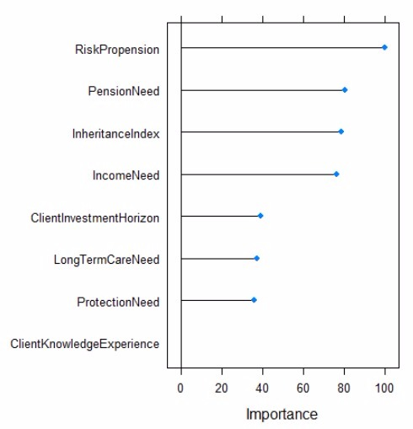
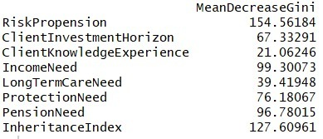
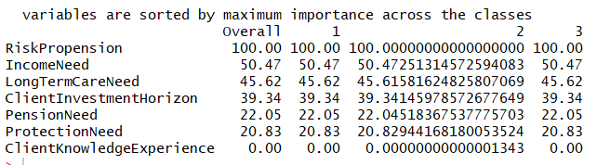
A
Variable importance in Rpart
Variable importance in RandomForest
Variable importance in Rete Neurale

Slide 37
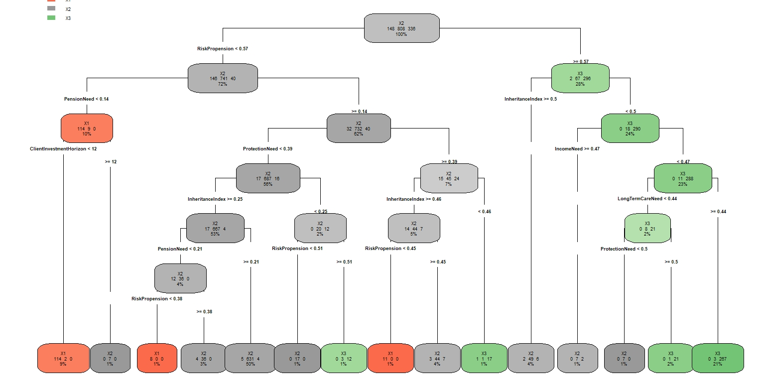
Rpart finale
B

Slide 38
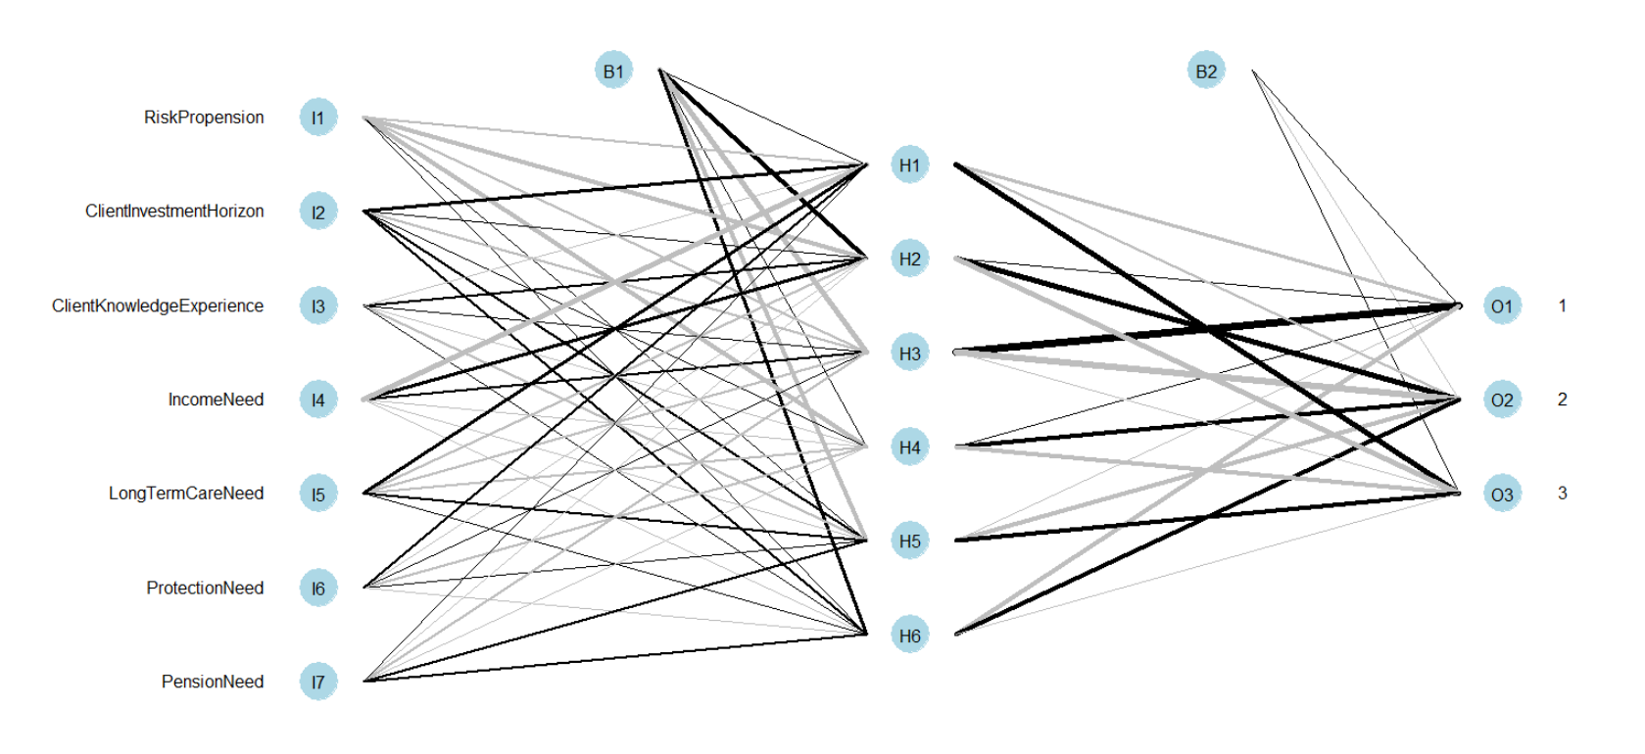
C
RETE NEURALE FINALE

